Slide 1

Soluzioni di Sipcam Italia per un’agrumicoltura specializzata
CITRUS FORUM 5 maggio 2026
Four Points by Sheraton Hotel Catania
«Innovazione e difesa degli agrumi: 80 anni di esperienza al servizio del territorio»
Alessandro Indigeno
Area Manager
Sicilia
Tel: 366-6328213
E-mail: aindigeno@sipcam.it

Slide 2
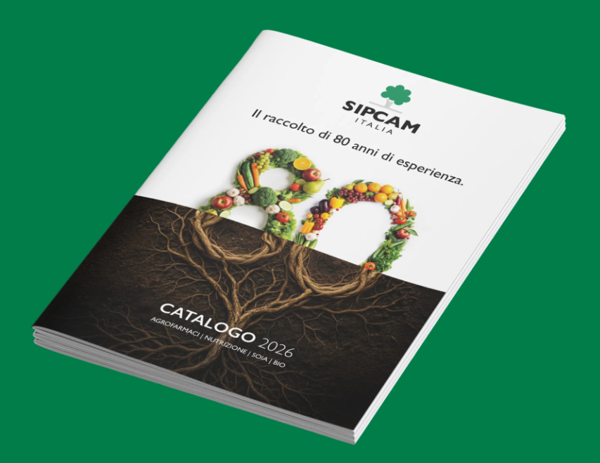
AGENDA
La storia di Sipcam Italia, le radici del nostro futuro
Soluzioni di difesa e nutrizione nel comparto agrumicolo: Portfolio prodotti
Epik SL: selettività su beneficials e
progetto INTAKE TECH
Oikos top la novità in campo bio ed integrato
Progetti in itinere

Slide 3
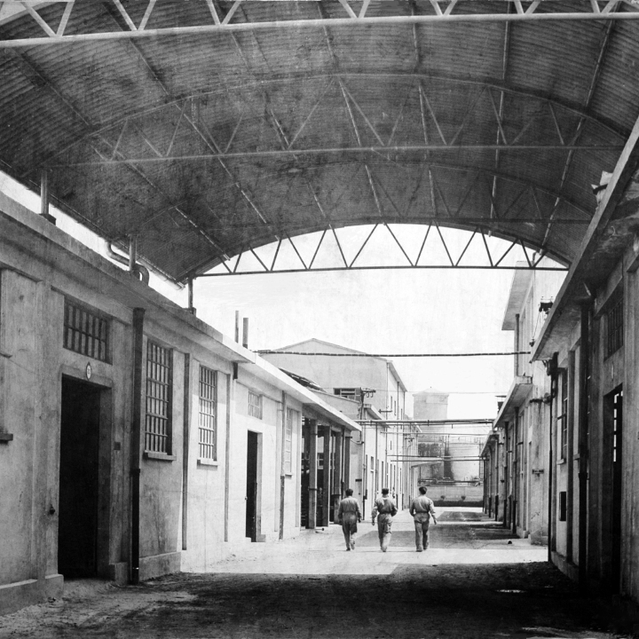
80 ANNI DI ESPERIENZA AL SERVIZIO DEL TERRITORIO
1946 – Origini: nasce Sipcam (Società italiana prodotti chimici per l’agricoltura Milano) nel secondo dopoguerra per supportare l’agricoltura italiana
1970 – Nascita Oxon: fondata da Giorgio Gagliardini, introduce la sintesi dei principi attivi e rafforza l’autonomia produttiva
Dal 1974 – Espansione internazionale: presenza in Europa, Brasile, USA, Australia e Cina
Oggi: gruppo leader a livello globale, focalizzato su sostenibilità, ricerca e innovazione

Slide 4





LA MULTINAZIONALE
DALL’ANIMA ITALIANA
In Italia sosteniamo la produzione
degli agricoltori con soluzioni
sostenibili e innovative
Sipcam Italia è parte di
AGROFARMACI
NUTRIZIONALI
il primo e unico gruppo multinazionale italiano e indipendente che, dagli anni ’40, si impegna a soddisfare le crescenti esigenze alimentari del pianeta.
SEME DI SOIA
Oggi, siamo tra i primi 15 attori nel mondo e tra i primi 5 in Italia.

Slide 5
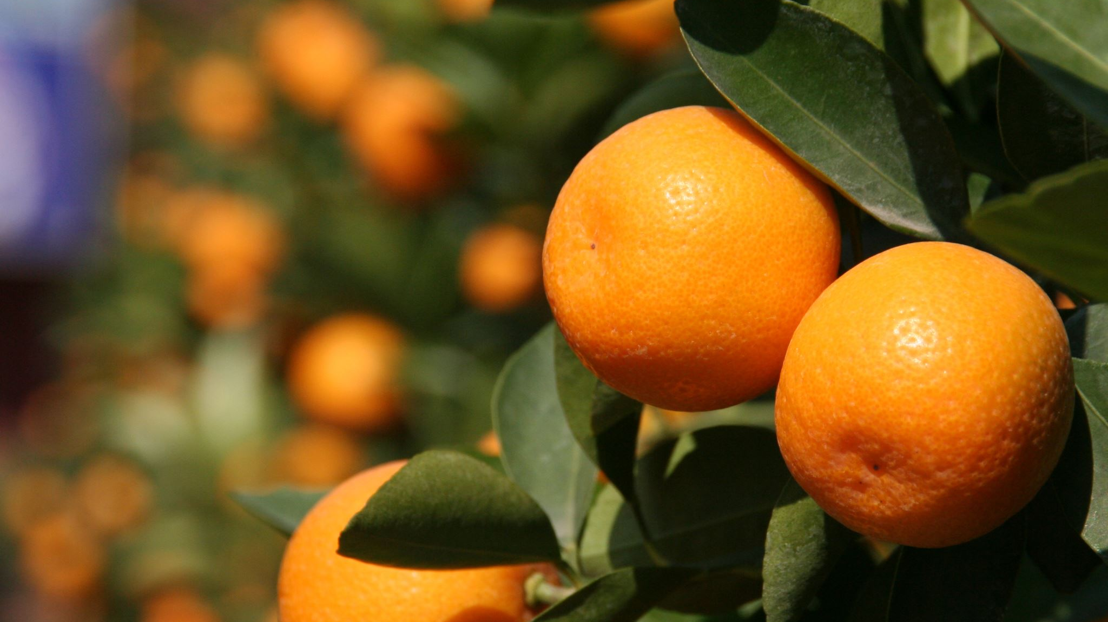

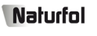

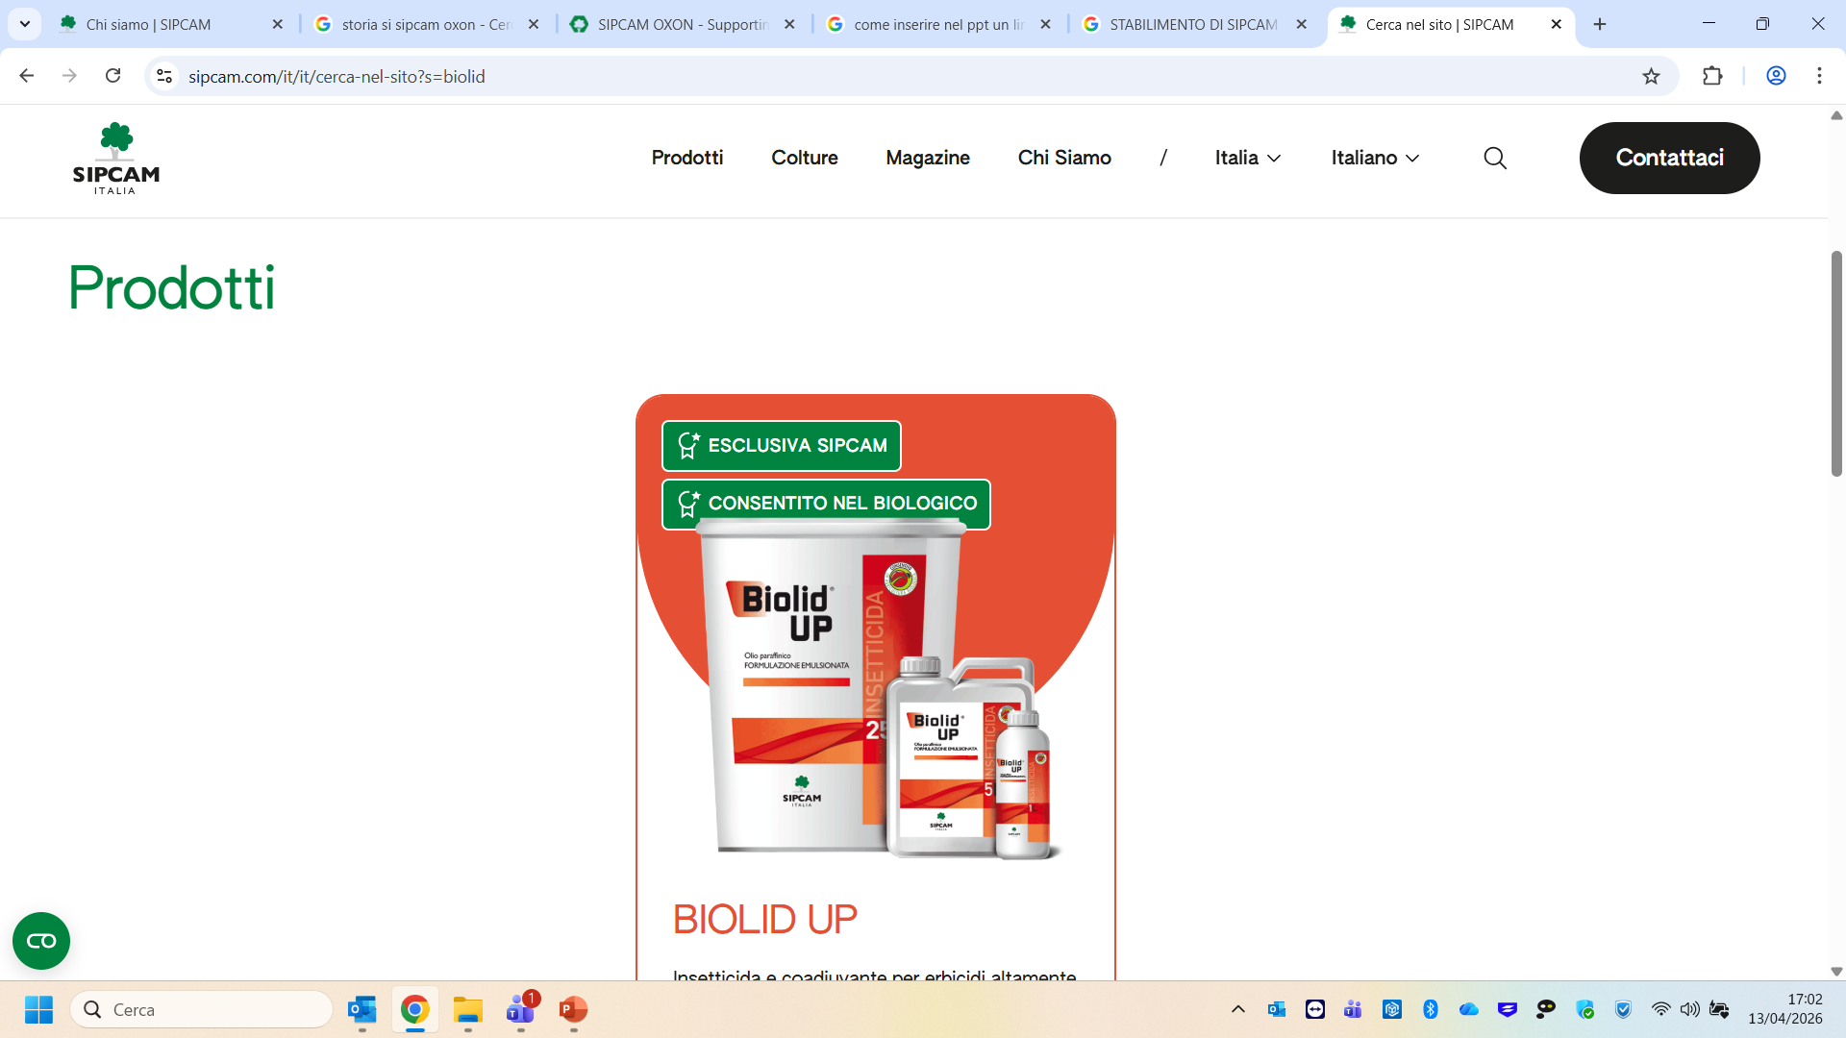


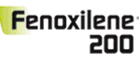
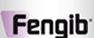




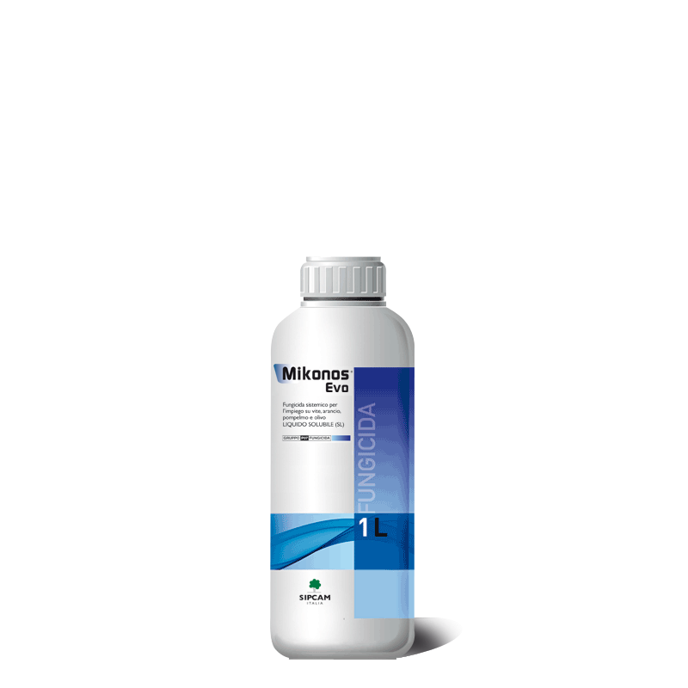


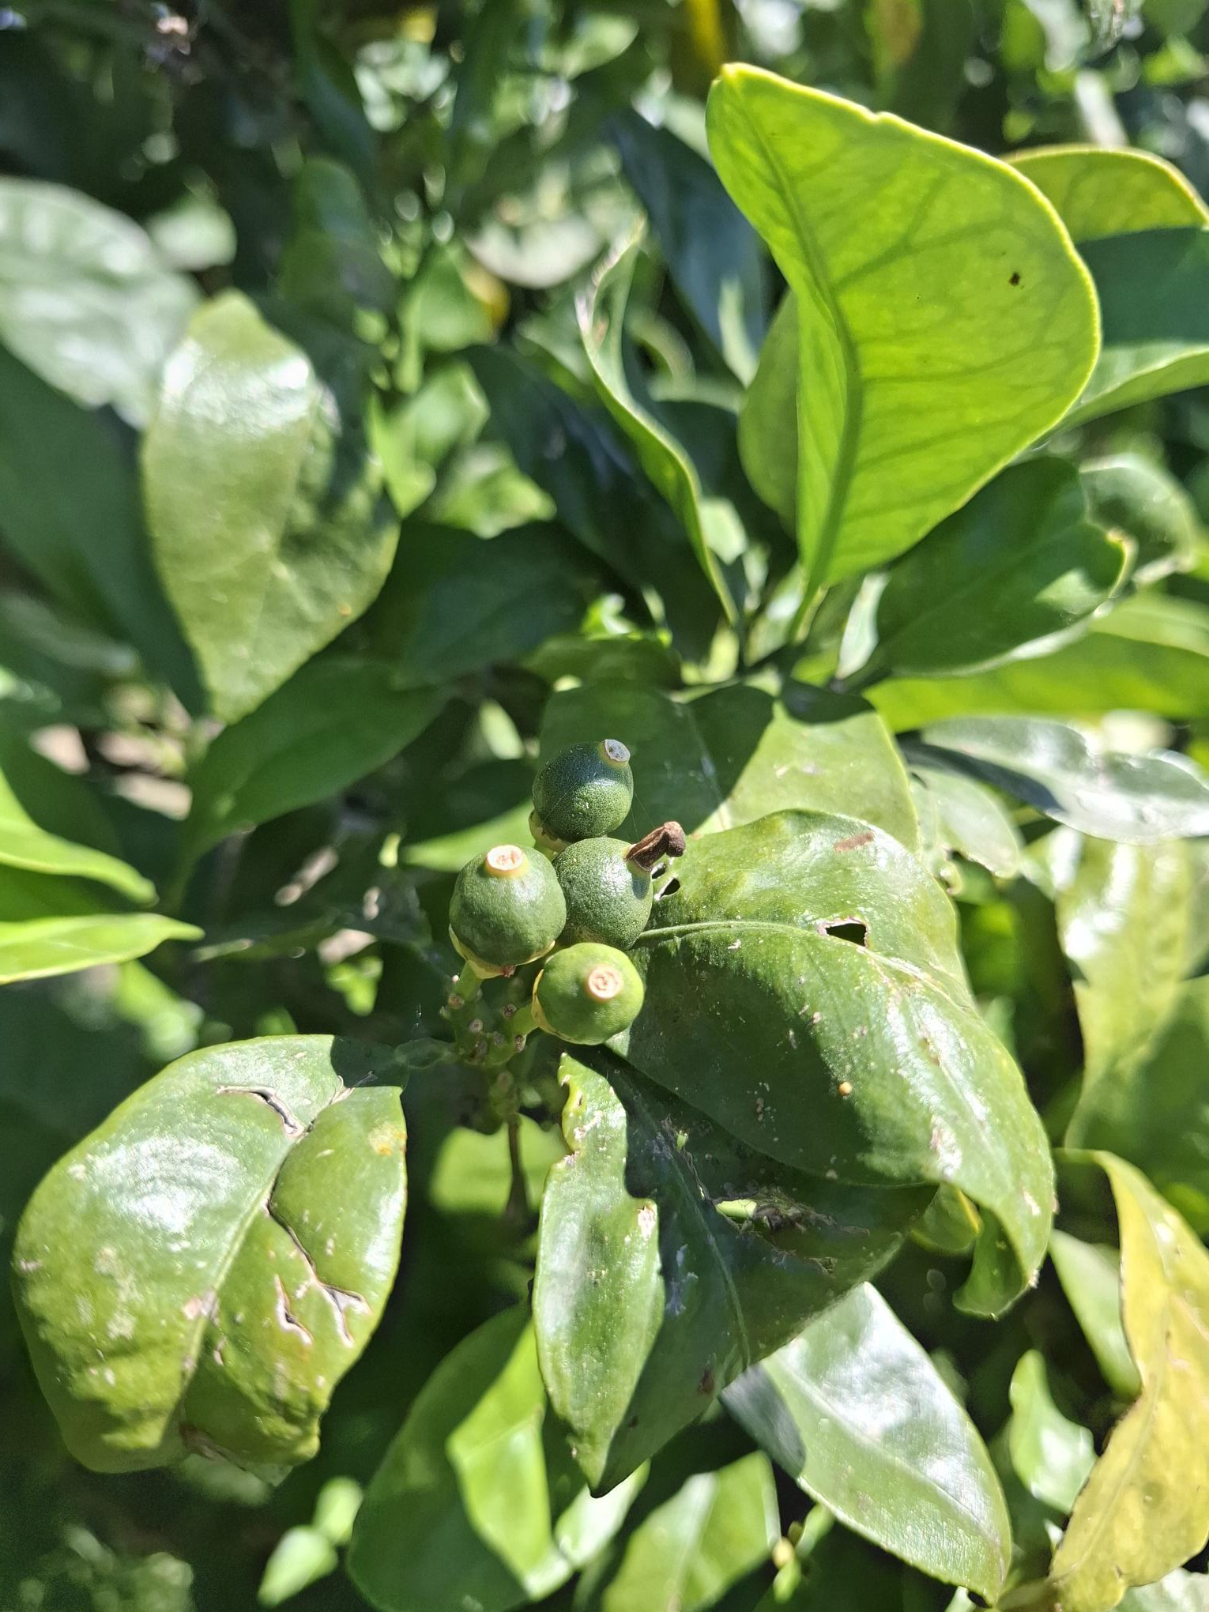





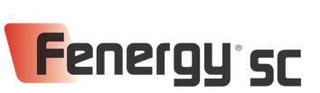


SOLUZIONI TECNICHE SIPCAM DI DIFESA E DI NUTRIZIONE DEL COMPARTO AGRUMI:PORTFOLIO
BIOSTIMOLANTI
INSETTICIDI
ERBICIDI
FITOREGOLATORI
FUNGICIDI
DISPOSITIVI ECOLOGICI
ACARICIDI

Slide 6


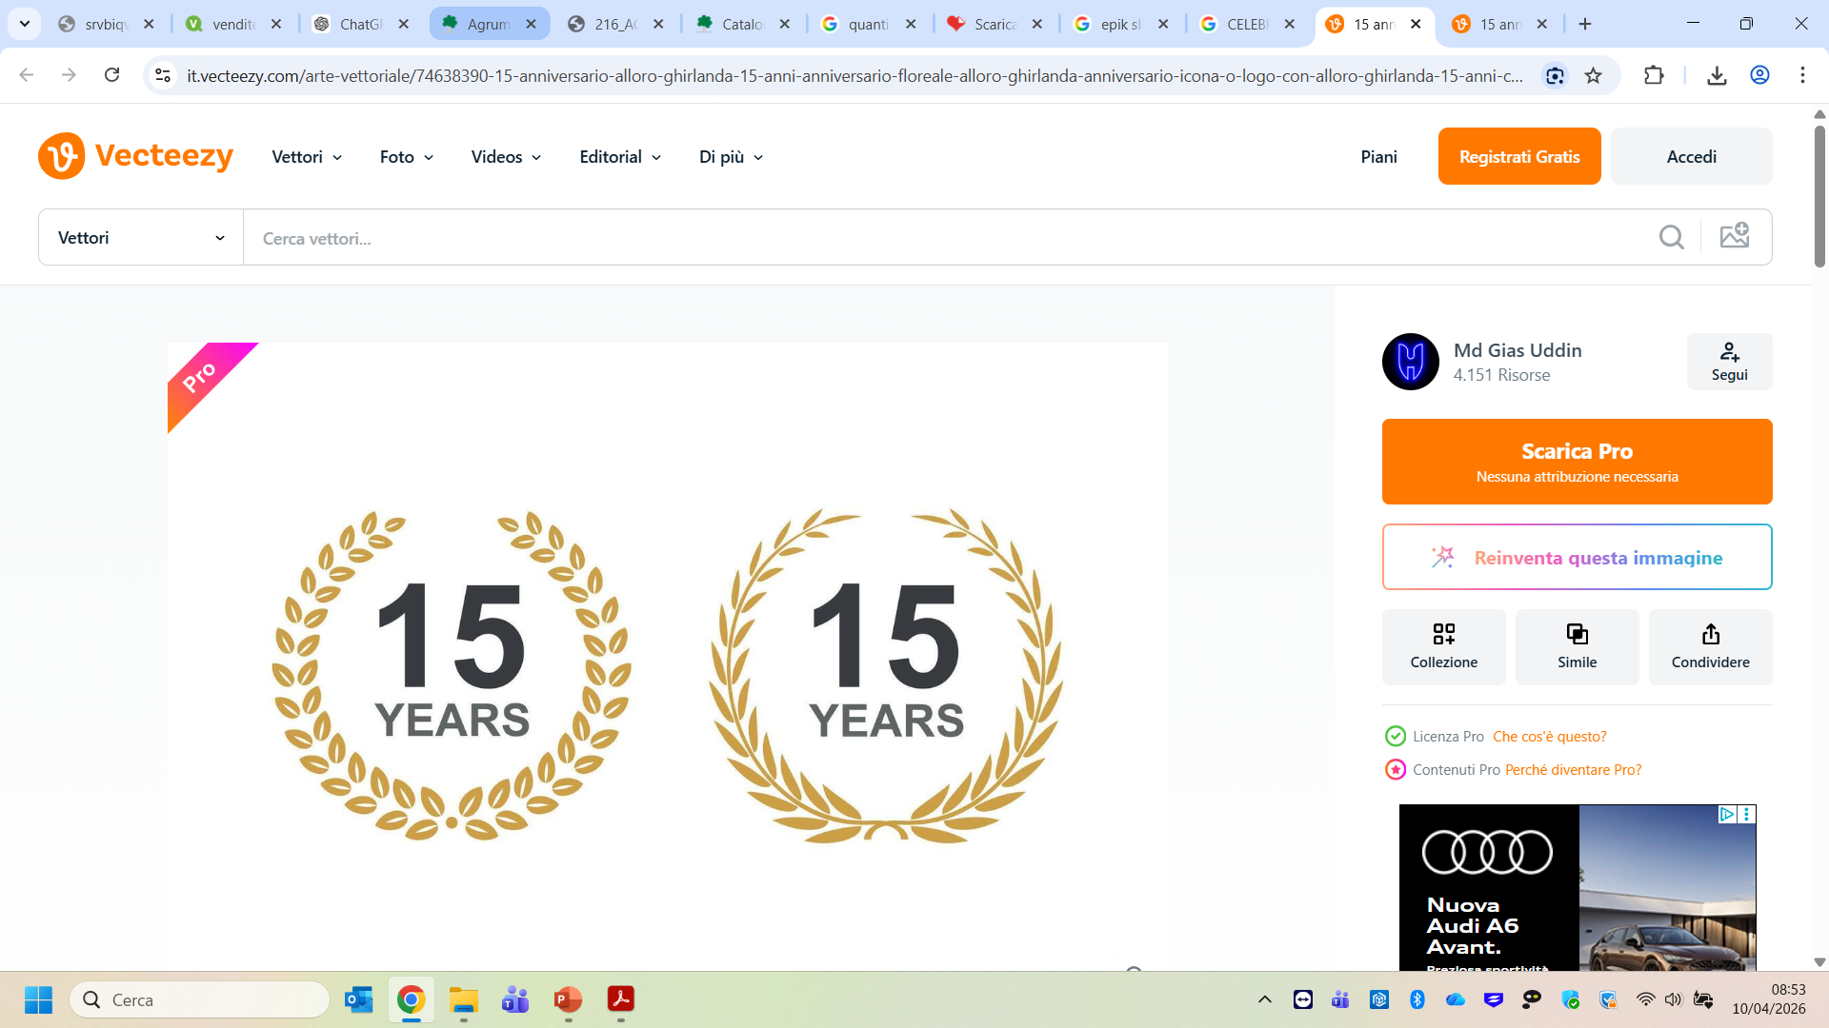
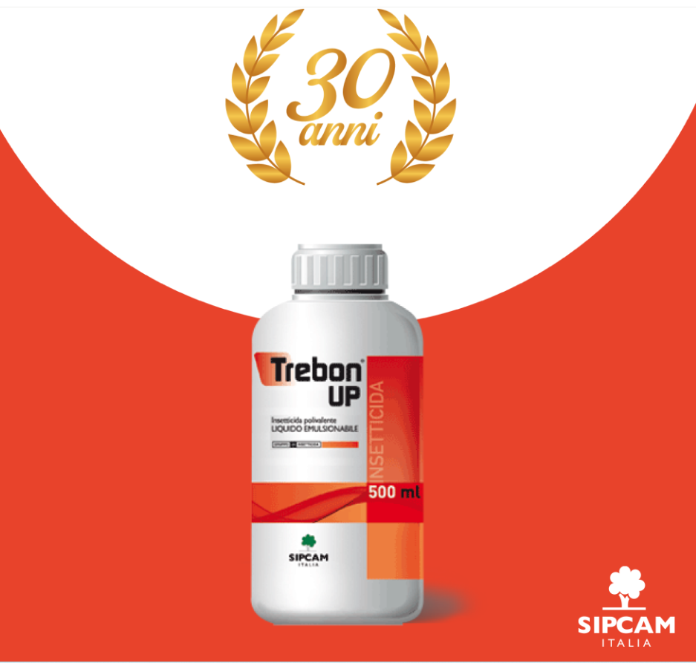

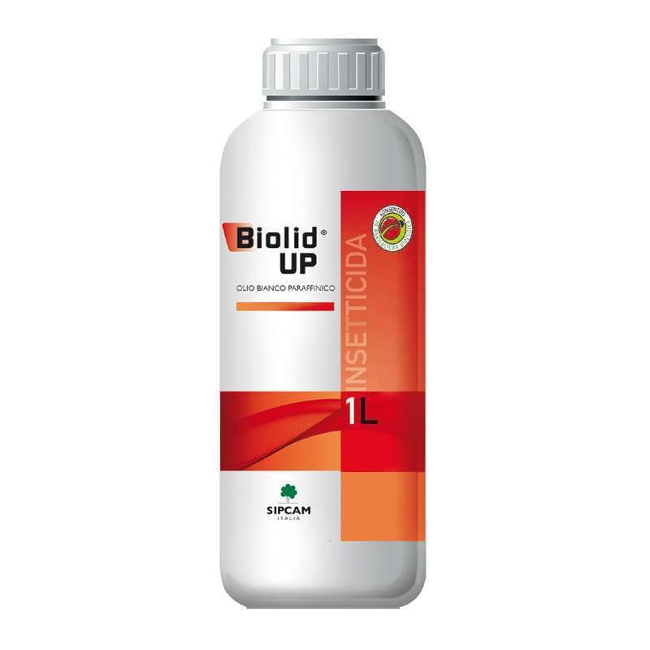
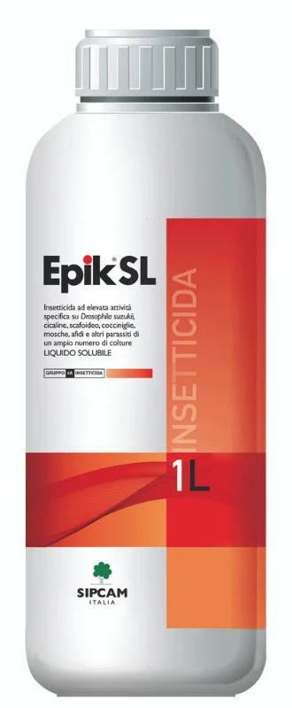
PRODOTTI CHE FANNO LA STORIA:INNOVAZIONE ED AFFIDABILITA’ NEL TEMPO
Cicaline fetola (E.decedens)
Cimicetta (C.trivialis
Mosca (Ceratitis Capitata)
MAX 2 Interventi /anno
7 giorni intervallo di sicurezza
Cocciniglie,
Acari
MAX 2 Interventi/anno ogni 15 gg
20 giorni intervallo
Autorizzato fino al 28 febbraio del 2034
Efficacia, sistemicità, affidabilità nel tempo, per molti agricoltori è stato e continua ad essere un vero allleato nei momenti più critici

Slide 7
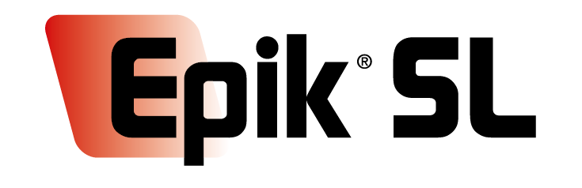
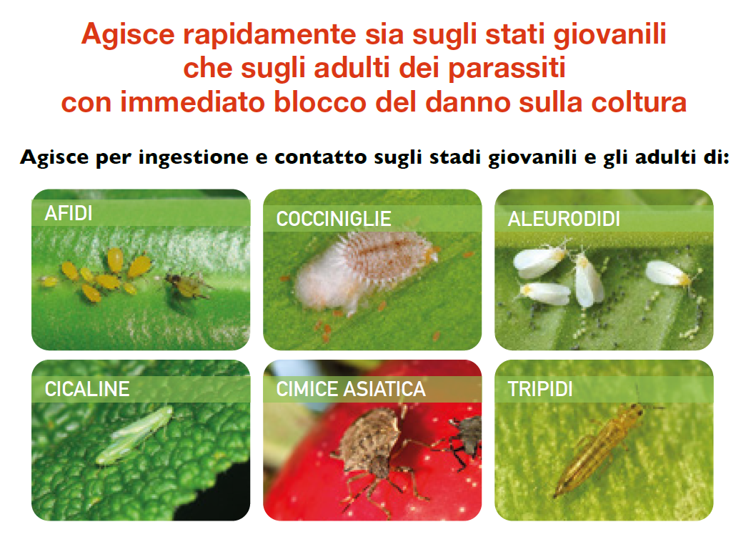
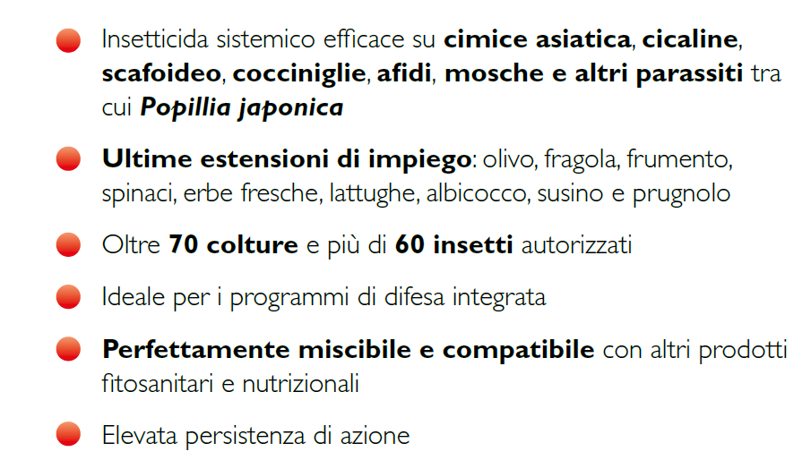
PORTFOLIO: PARLIAMO DI EPIK SL
Efficacia, sistemicità, affidabilità nel tempo
Per molti agricoltori è stato e continua ad essere un vero alleato nei momenti più critici
EPIK SL AUTORIZZATO FINO AL 28 FEBBRAIO 2034

Slide 8
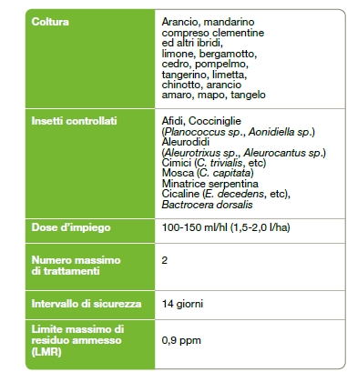
SIAMO ANDATI INCONTRO ALLE NUOVE DIRETTIVE DELL’ EFSA, GDO E FILIERA
Aleurocanthus spiniferus
19 agosto 2025, l’UE riduce drasticamente i limiti di residui di acetamirpid, dopo nuove valutazioni EFSA, abbassando dell’80% le dosi considerate sicure.
Vi è stata una revisione dei trattamenti e degli intervalli di sicurezza. Abbiamo, infatti, prodotto e presentato un dossier con prove residui aggiornato e rimodulato le etichette del prodotto già dal 19 febbraio 2025 per adeguarci ai nuovi limiti.
Per gli agrumi l’etichetta è rimasta invariata, in dose di impiego, N. max trattamenti, intervallo di sicurezza e LMR.
Aonidiella aurantii
Aphis gossypii
. La Dose Giornaliera Accettabile (DGA) e la Dose Acuta di Riferimento (DAR) sono state abbassate dell'80% (da 0,025 a 0,005 mg/kg p.c./giorno)
Ceratitis capitata
Bactrocera dorsalis

Slide 9
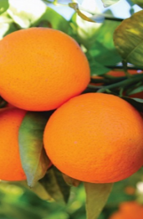
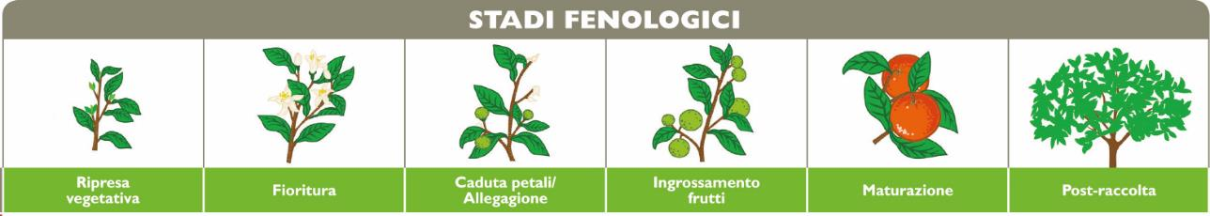

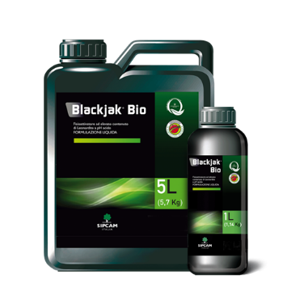



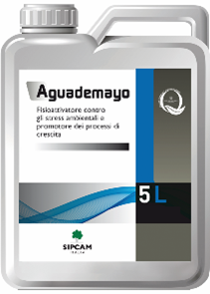
EPIK APPLICAZIONE SU AGRUMI
Sostegno
alla fotosintesi
+
+
Uniformità di sviluppo del
Frutto; Tolleranza a stress
Termici (caldo/siccità)
MOSCA BIANCA
COCCINIGLIE
Aonidiella
AFIDI

Slide 10
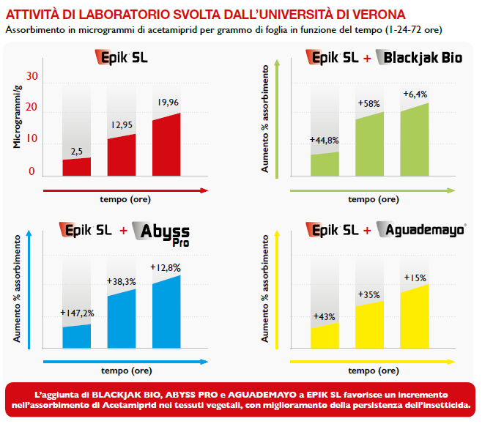
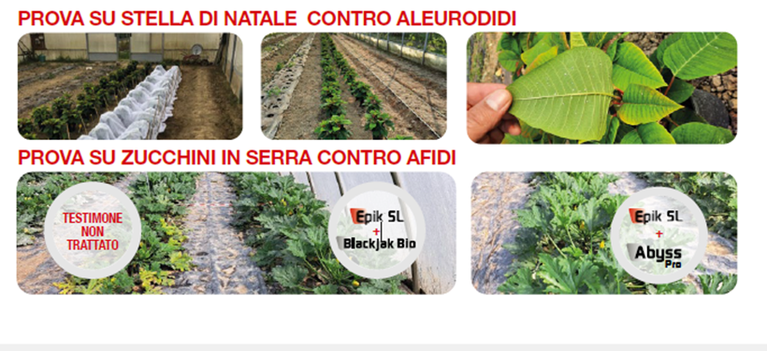
EPIK ED IL PROGETTO INTAKE TECH variazione di assorbimento di Epik sl da solo e con i fisioattivatori
L’esperienza triennale 2021-2024 di SIPCAM ha confermato
la bontà delle miscele fra EPIK SL e i FISIOATTIVATORI
ABYSS PRO, BLACKJAK BIO e AGUADEMAYO
favoriscono un importante miglioramento dello stato fisiologico della coltura; facilitando inoltre l’assorbimento dell’insetticida stabilizzandone la persistenza
PROGETTO CON PROFESSOR MORI UNIVR

Slide 11
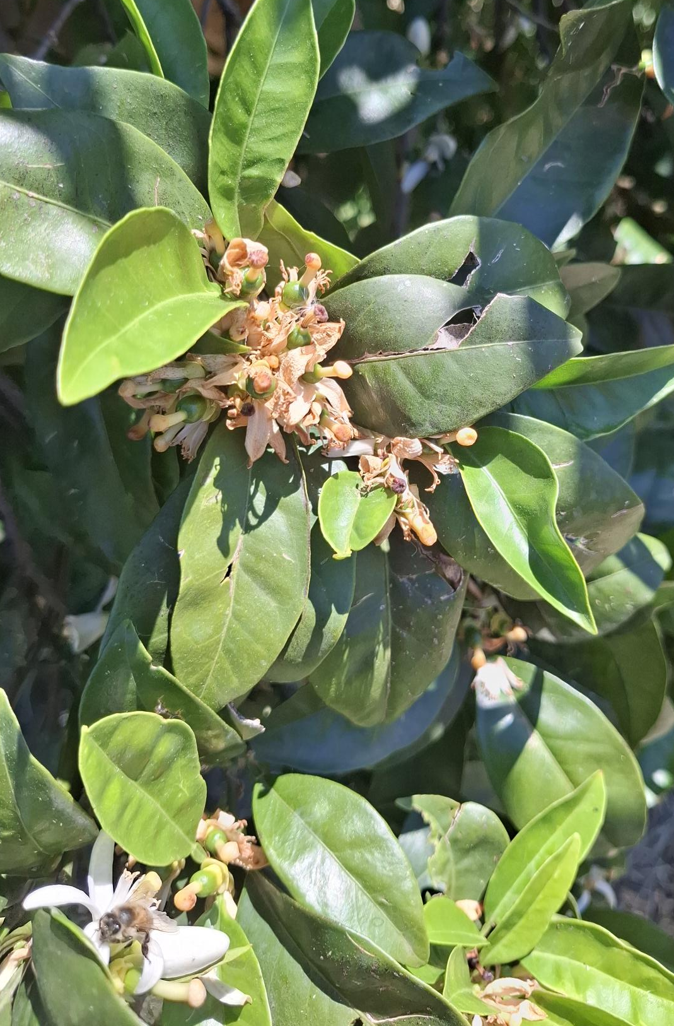
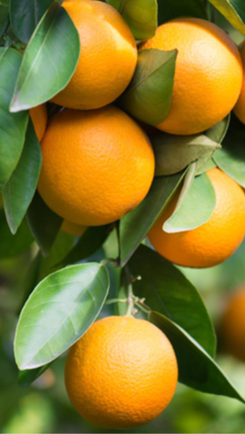

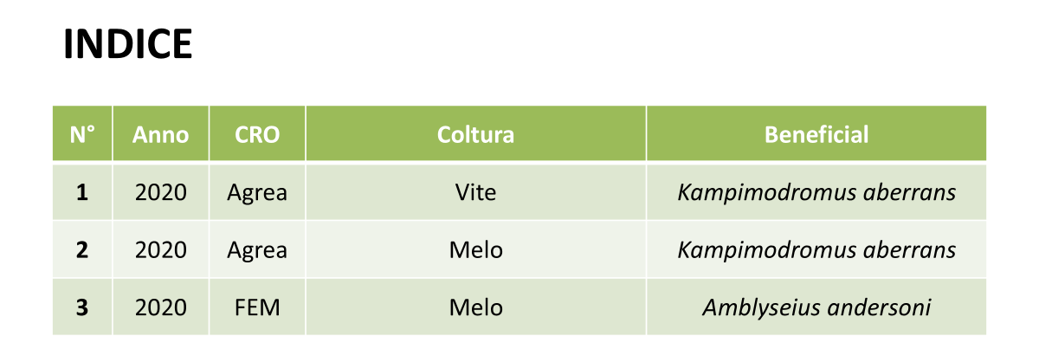
SELETTIVITA’ DELL’EPIK SL SU BENEFICIALS
Già dal 2020 abbiamo svolto un progetto con dei centri di saggio nazionali autorevoli tra cui anche la fondazione Mach, dove abbiamo dimostrato la selettività nei confronti di Amblyseiulus andersoni e Kampimodromus aberrans, acari fitoseidi che si trovano comunemente anche su agrumi.
Fra l’altro quest’ultimo anche se studiato comunemente in viticoltura, è un valido alleato nella difesa biologica degli agrumi. Su agrumi agisce da fitoseide residente.

Slide 12
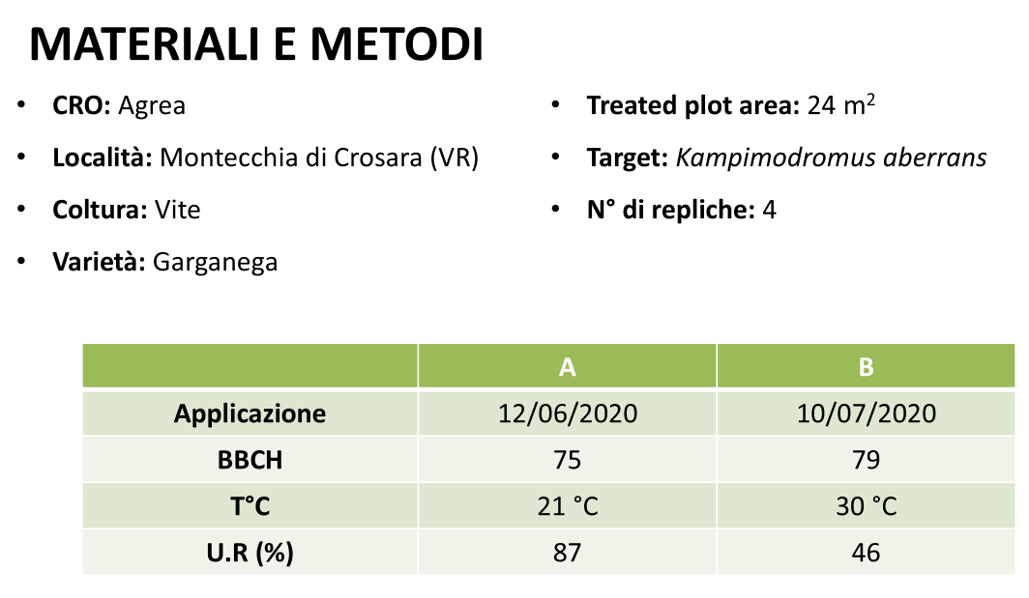
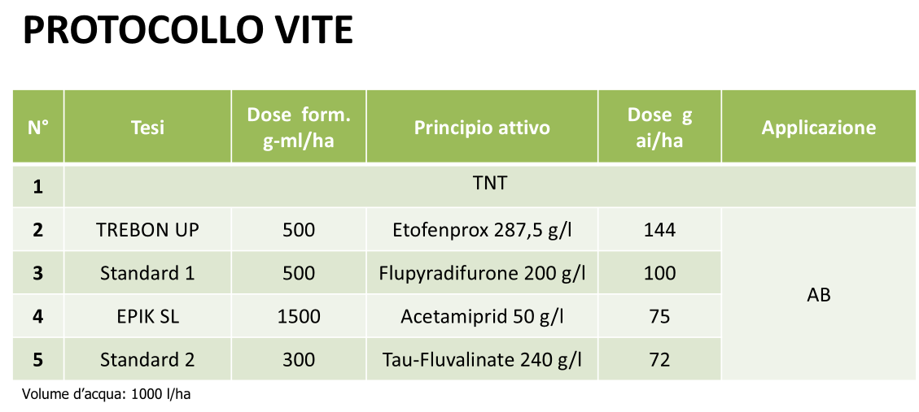
SELETTIVITA’ DELL’EPIK SL SU BENEFICIALS

Slide 13
SELETTIVITA’ DELL’EPIK SL SU BENEFICIALS

Slide 14
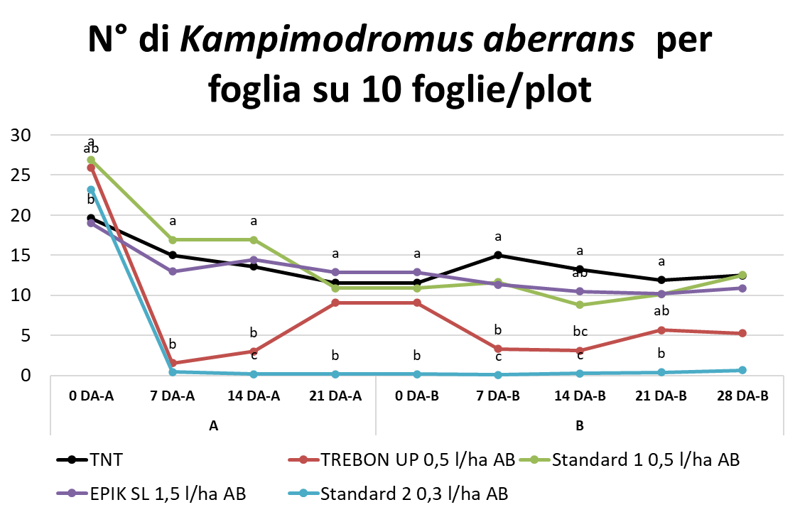
CONCLUSIONI PROVE
I risultati su vite, con popolazione di k.aberrans piuttosto stabile, confermano la buona selettività di Epik SL, con valori in linea con il TNT
Per Trebon up si conferma invece un effetto abbattente piuttosto rapido per le 2 applicazioni a 30 gg. La popolazione non viene comunque azzerata, ma a distanza di 14 gg ritorna a valori prossimi a quelli del TNT.
Si conferma la differenza di Etofenprox rispetto ad un piretoride puro in termini di selettività, specialmente come effetto prolungato.

Slide 15


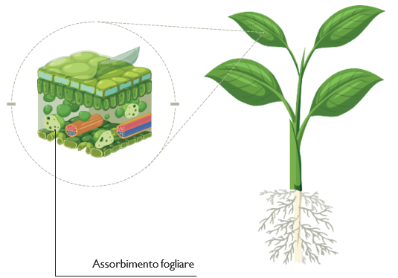
IL NUOVISSIMO OIKOS TOP
Autorizzato in BIO
Selettivo nei confronti degli insetti utili
OIKOS TOP penetra velocemente nella pianta con spiccata tendenza alla traslocazione con la capacità di distribuirsi in tutti i tessuti della pianta (sistemia acropeta)

Slide 16

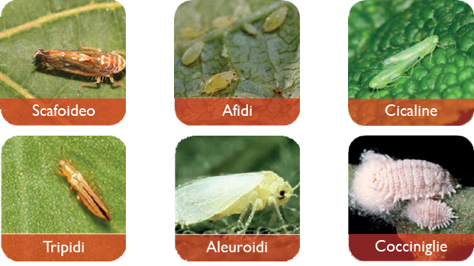
IL NUOVISSIMO OIKOS TOP
ETICHETTA | COLTURA | FITOFAGI | DOSE | N.MAX DI INTERVENTI | INT.SIC. GIORNI
 |  |  | Lt/ Ha
 | Agrumi | Afidi, Aleurodidi Tripidi Cicaline, Minatrice serpentina, Mosca della frutta | 2,00-3,90 | 3 | 3

Slide 17
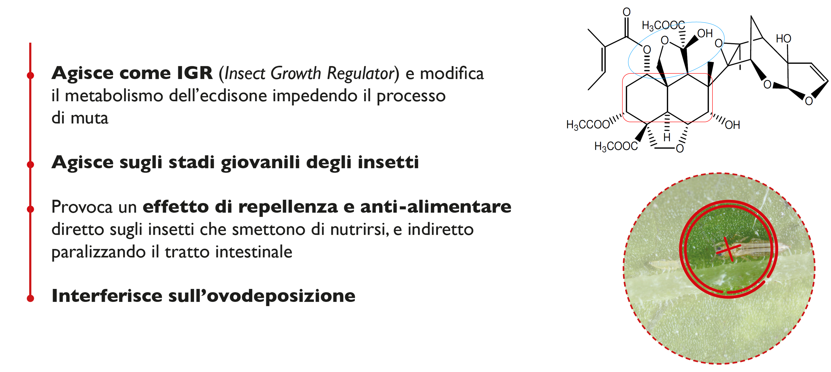
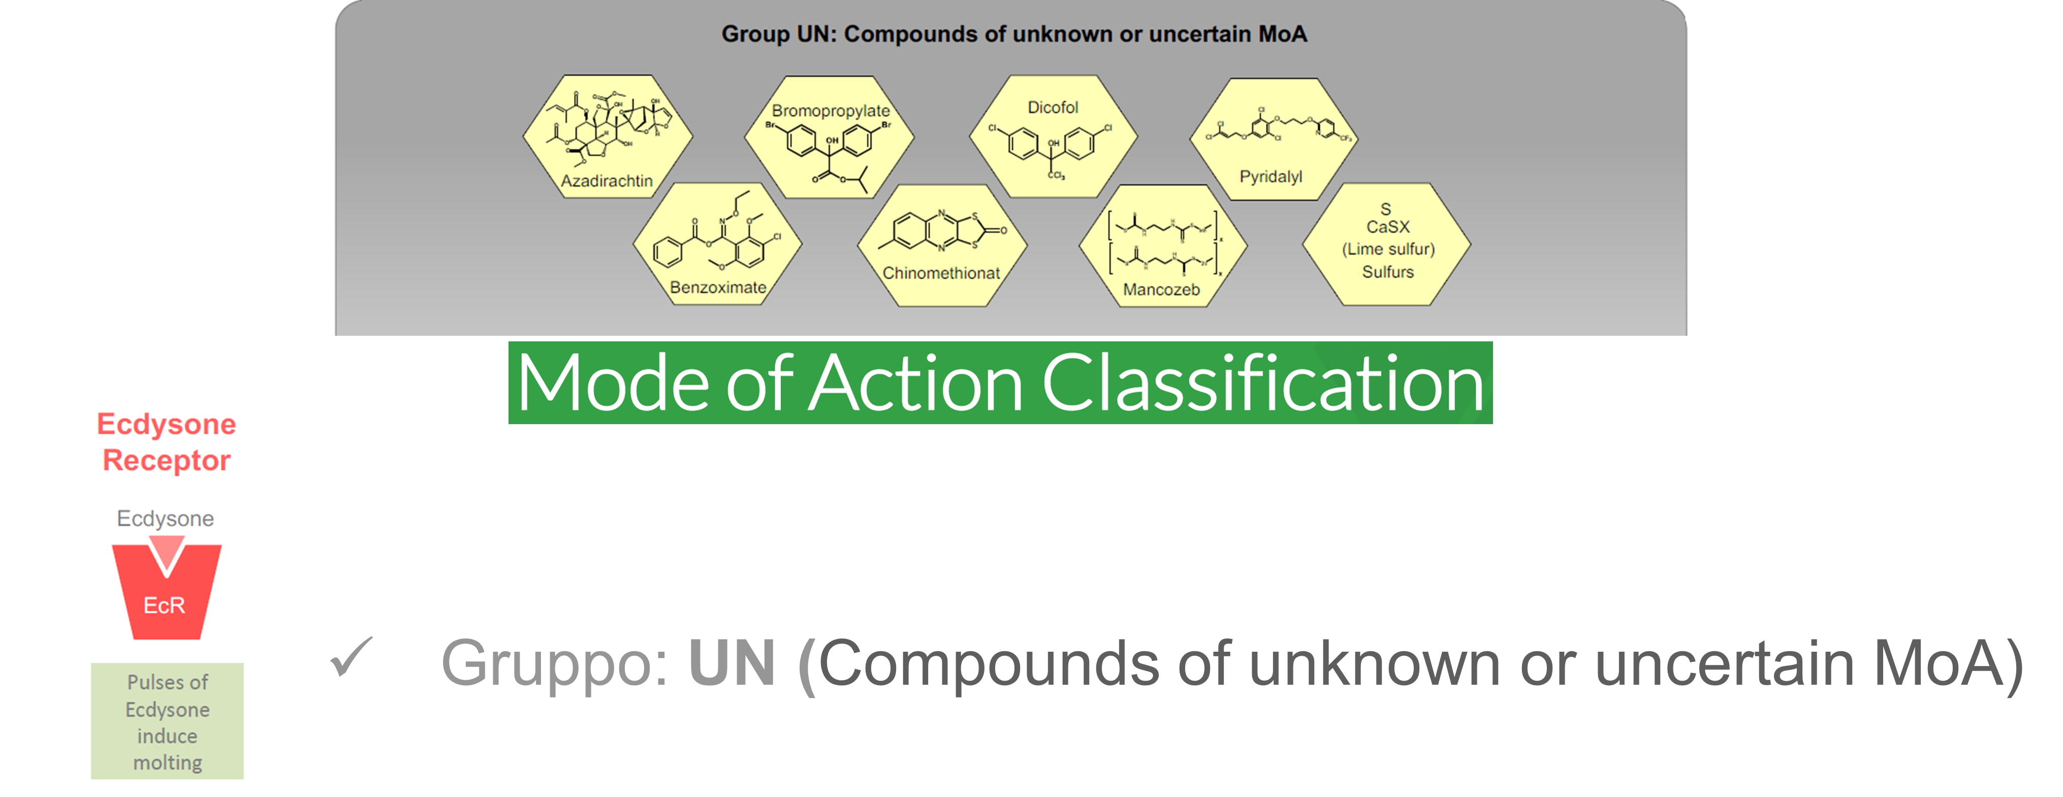
OIKOS TOP MECCANISCMI DI AZIONE

Slide 18
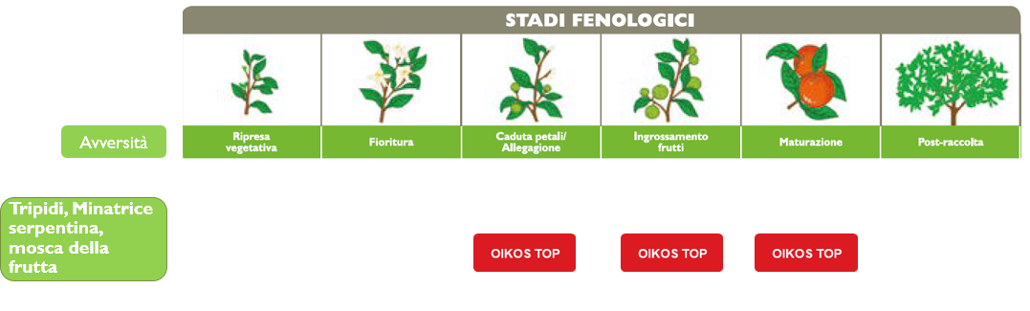

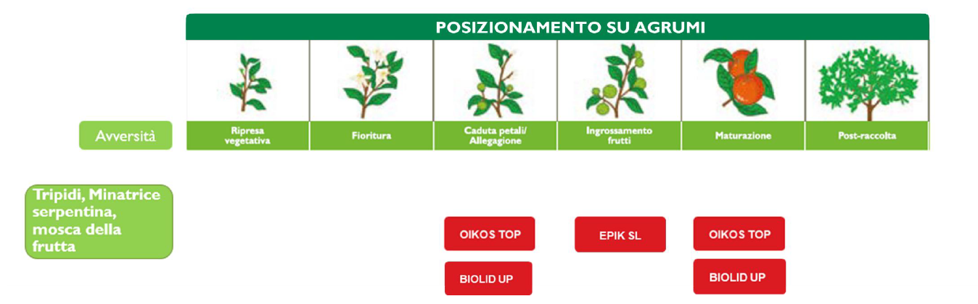
POSIZIONAMENTO AGRUMI
Sono consentite max 3 applicaz. di OIKOS TOP si raccomanda l’applicazione alla prima comparsa dell’insetto (come da monitoraggio)
Afidi, Tripidi, Cicaline, Minatrice serpentina, mosca della frutta, Aleurodidi
Afidi, Tripidi, Cicaline, Minatrice serpentina, mosca della frutta, Aleurodidi

Slide 19
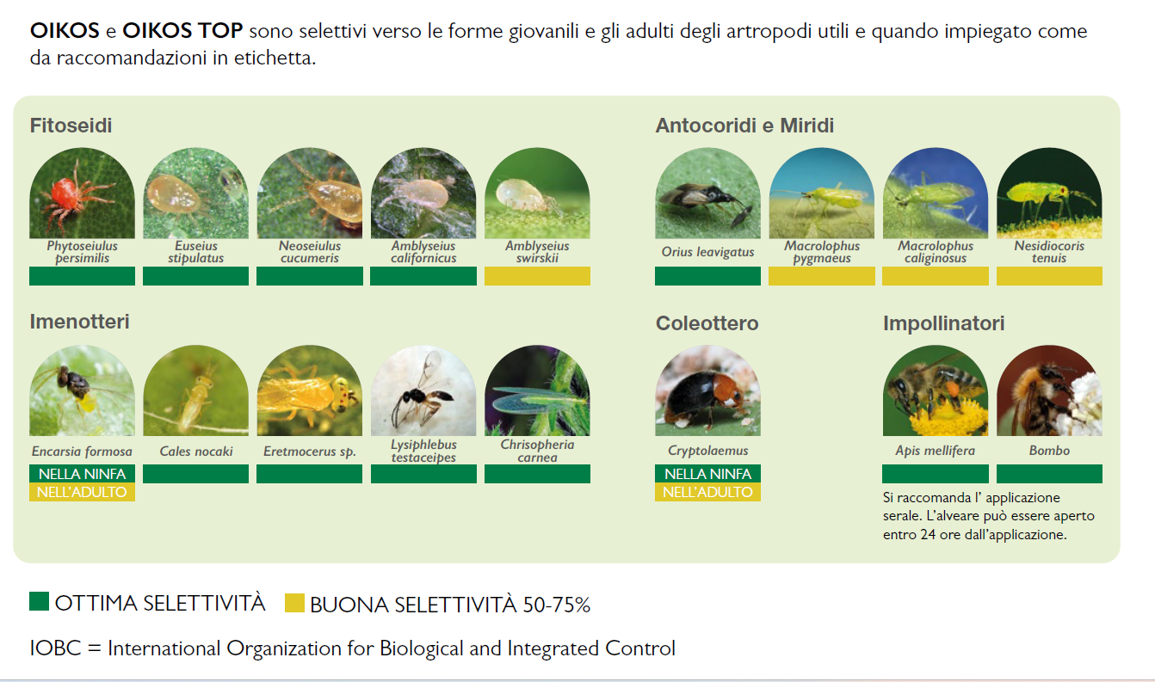

SELETTIVITA’ SUGLI INSETTI UTILI DI OIKOS TOP

Slide 20
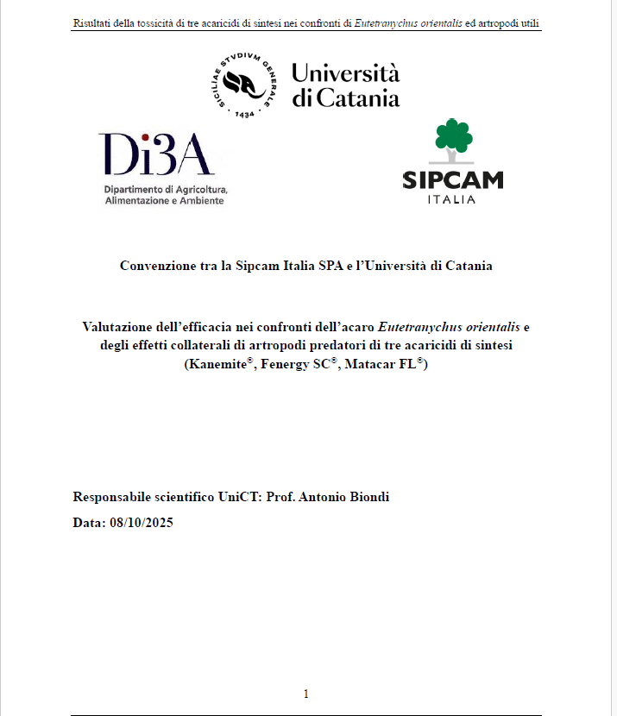
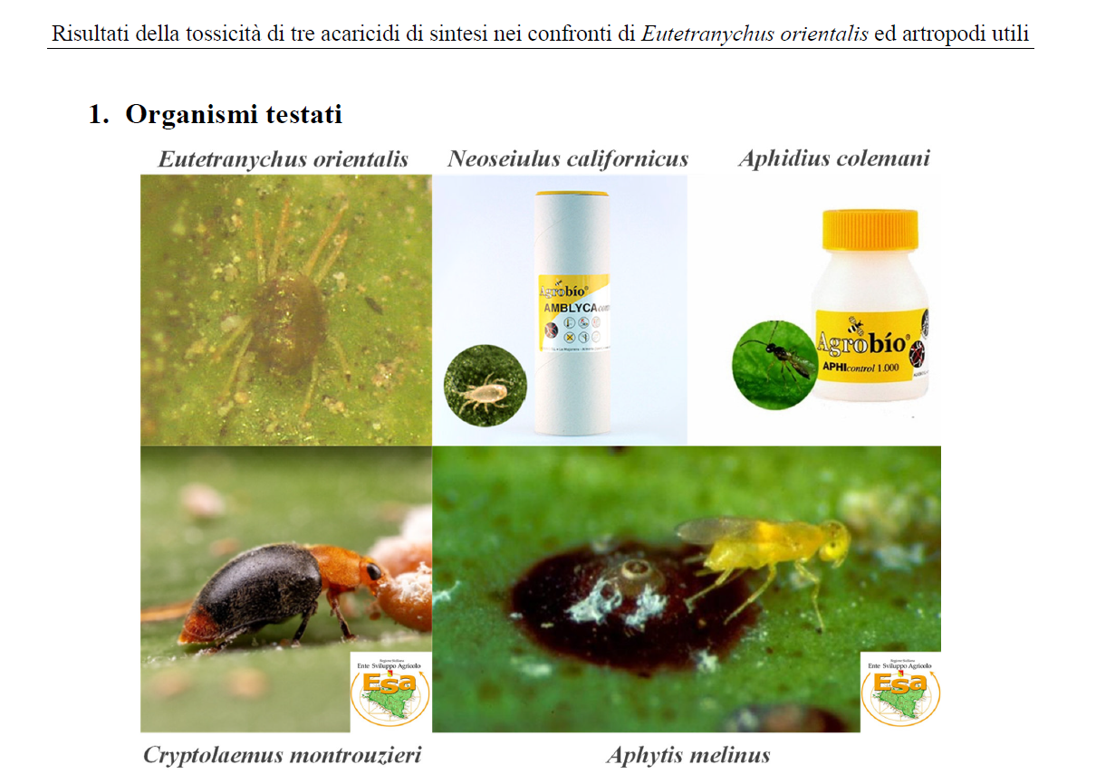
PROGETTI IN ITINERE: STUDIO NUOVO ACARO
«Valutazione dell’efficacia nei confronti dell’acaro Eutetranychus orientalis e degli effetti collaterali di artropodi predatori di tre acaricidi di sintesi
(Kanemite, Fenergy SC, Matacar FL)»
Responsabile scientifico
UniCT:Prof.Antonio Biondi

Slide 21
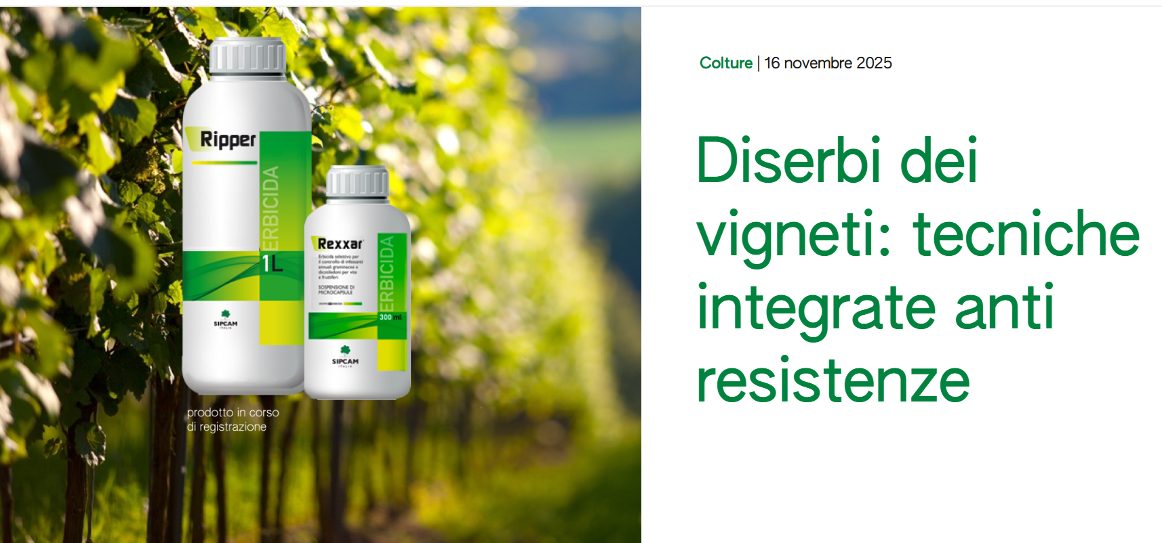
PROGETTI IN ITINERE 2 NUOVI ERBICIDI
Diserbo dei vigneti e degli agrumeti:
tecniche integrate anti-resistenza
Studio tencico Asa Dottor Leocata S. responsabile tecnico dell’azienda Op Esperidio
«Progetto di valutazione ed efficacia di un protocollo
erbicidi agrumi»

Slide 22


Slide 23
GRAZIE PER L’ATTENZIONE
«Difendere gli agrumi non significa solo proteggere una coltura ma, un territorio
una cultura e un economia»
Alessandro Indigeno
Area Manager
Sicilia
Tel: 366-6328213
E-mail: aindigeno@sipcam.it

